Slide 1
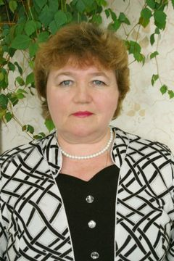
Автайкина
Валентина
Александровна
Воспитатель ОСП «Явасский детский сад № 2» МБДОУ «Явасский детский сад № 1 комбинированного вида»

Slide 2
Общие сведения
Дата рождения: 25.05.1964
Образование: 1. Среднее специальное, в 1986 г. Зубово-Полянское педагогическое училище по специальности «Преподавание в начальных классах» с присвоением квалификации – учитель начальных классов;
2. Высшее, в 1989 г. «Мордовский ордена дружбы народов государственный университет имени Н.П. Огарева» по специальности «География» с присвоением квалификации – географ, преподаватель географии.
Стаж педагогической работы: 23 год
Общий трудовой стаж: 39 лет
Наличие квалификационной категории: первая (Приказ МО РМ от 11.03.2021 № 185)

Slide 3
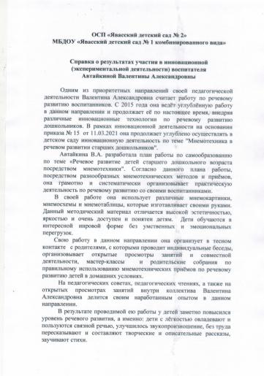
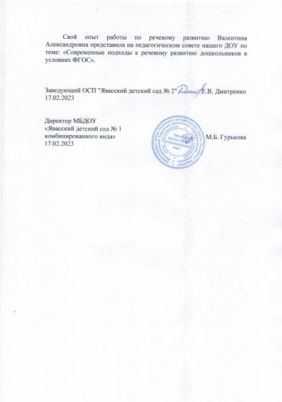
Участие в инновационной(экспериментальной) деятельности

Slide 4
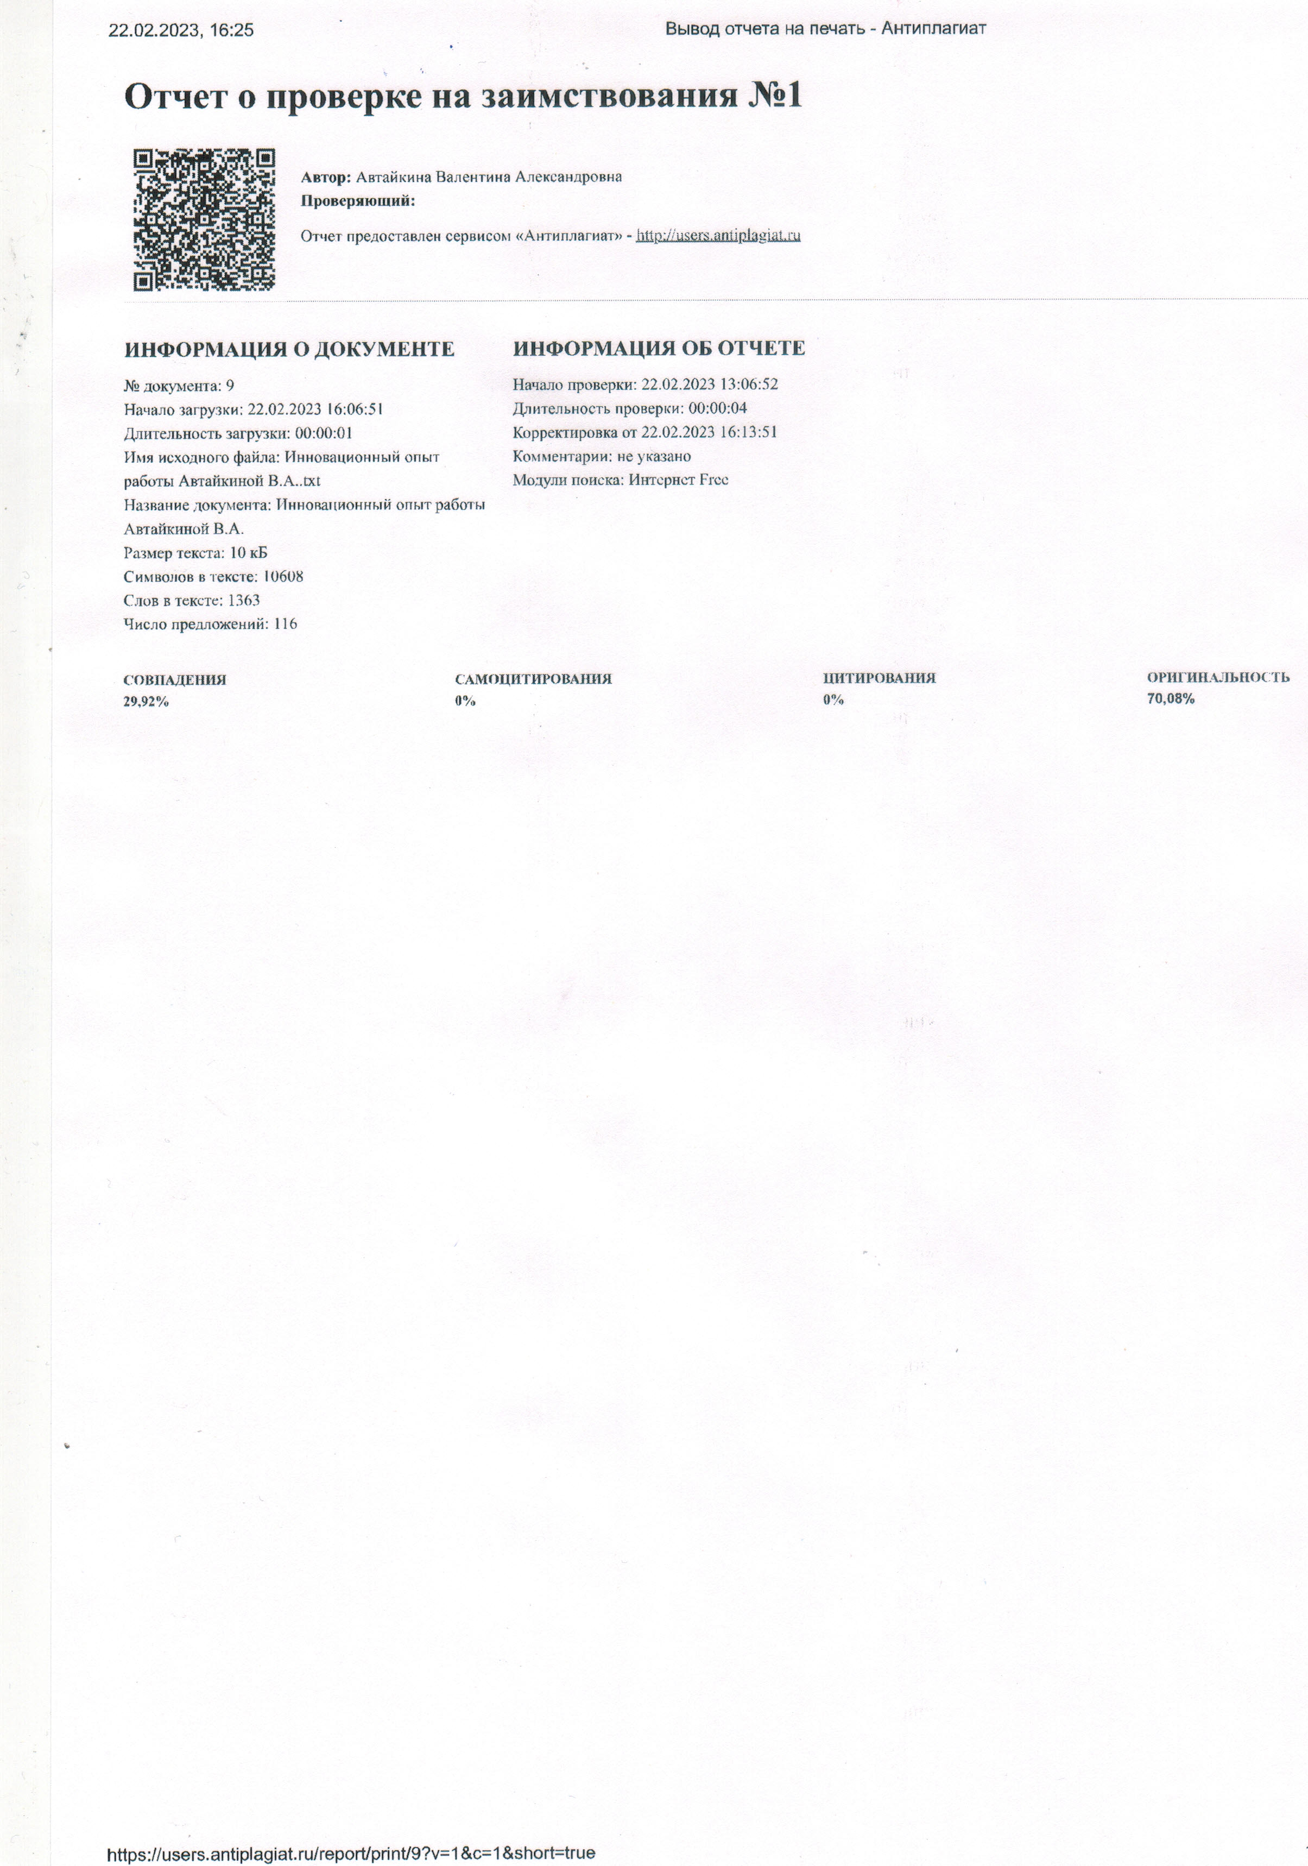

Slide 5
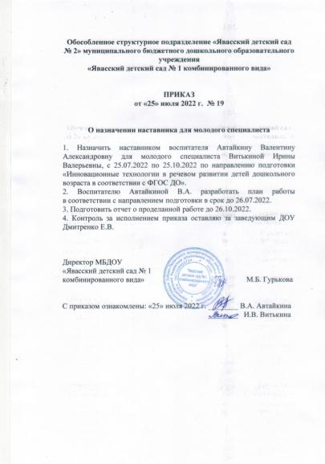
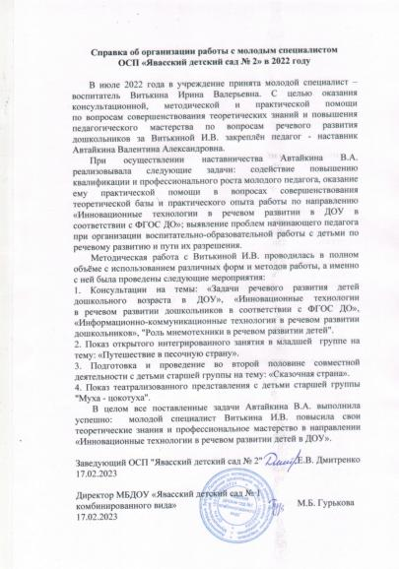
                Наставничество

Slide 6
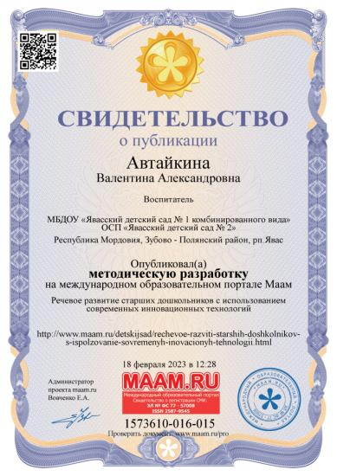
                Наличие публикаций

Slide 7
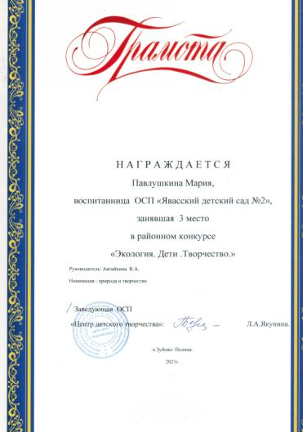
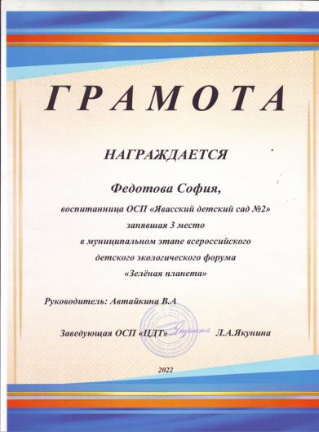
Результаты участия воспитанников в конкурсах, выставках, турнирах, соревнованиях, акциях, фестивалях

Slide 8

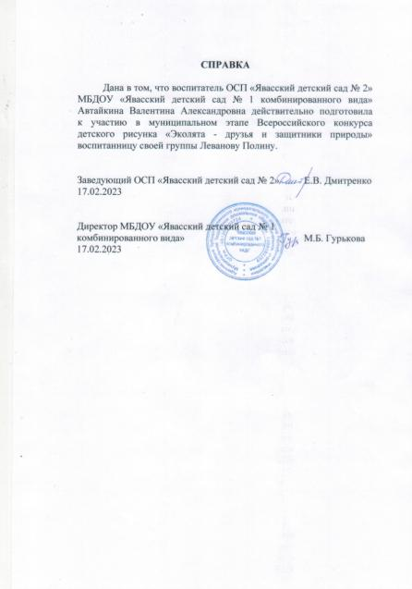

Slide 9
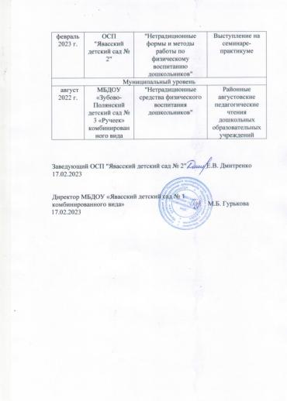
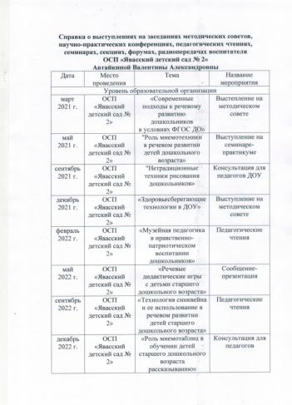
Выступления на заседаниях методических советов, научно – практических конференциях, педагогических чтениях, семинарах, секциях, форумах, радиопередачах (очно)
Уровень образовательнойорганизации - 9
Муниципальный уровень - 1

Slide 10
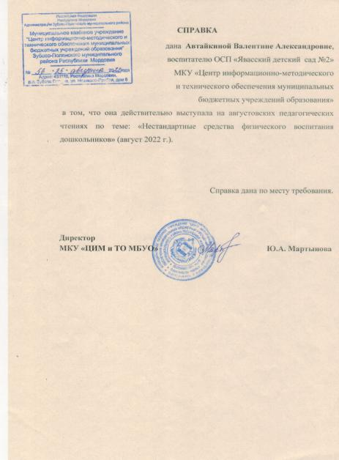

Slide 11
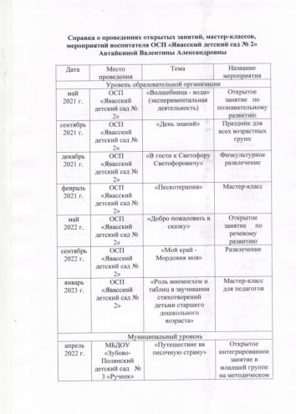
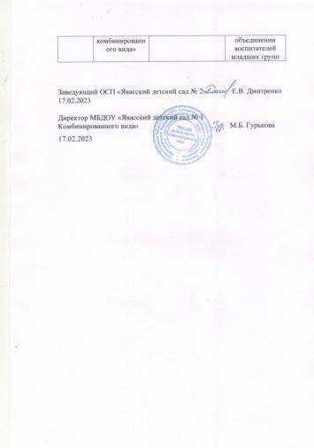
Проведение открытых занятий, мастер – классов, мероприятий
Уровень образовательной организации – 7
Муниципальный уровень - 1

Slide 12
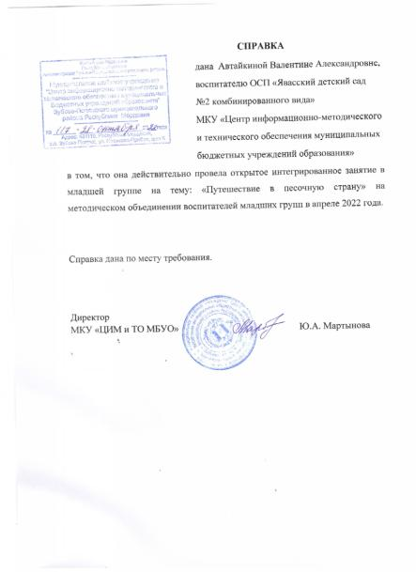

Slide 13
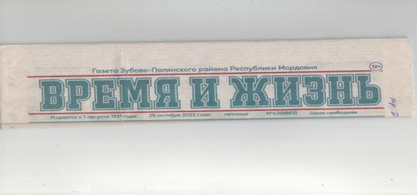
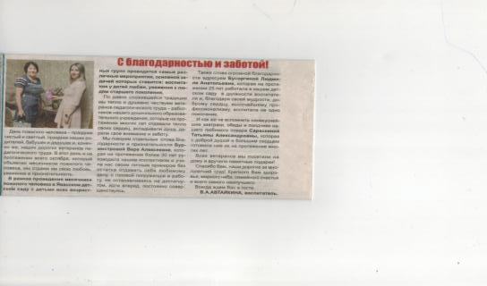
Общественно – педагогическая активность педагога: участие в комиссиях, педагогических сообществах, в жюри конкурсов

Slide 14
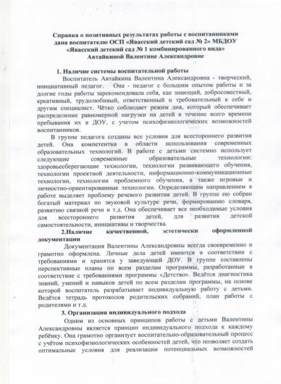
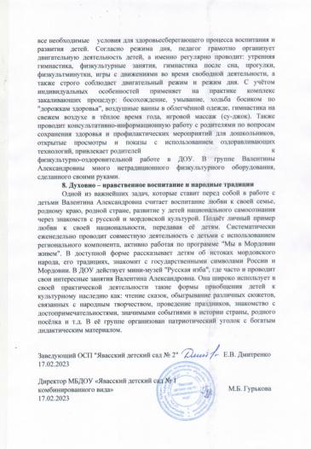
Позитивные результаты работы с воспитанниками

Slide 15
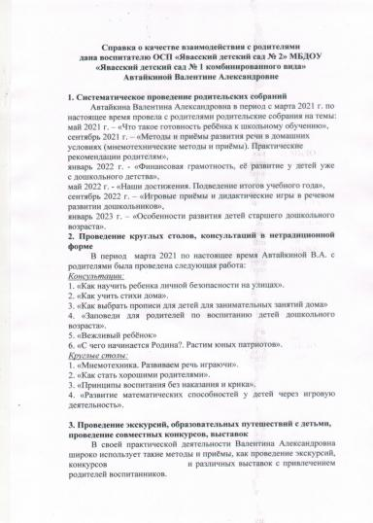
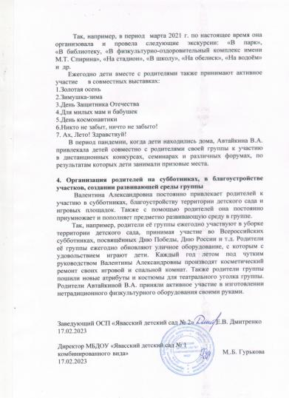
Качество взаимодействия с родителями

Slide 16
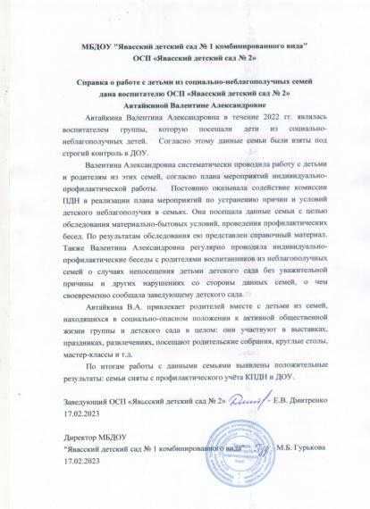
Работа с детьми из социально – неблагополучных семей

Slide 17
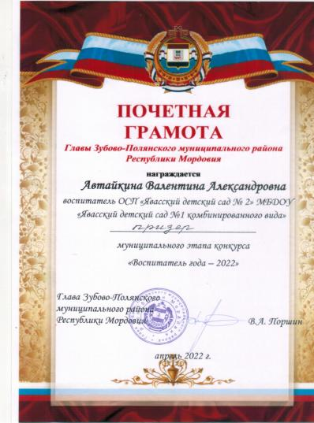

Участие педагога в профессиональных конкурсах

Slide 18
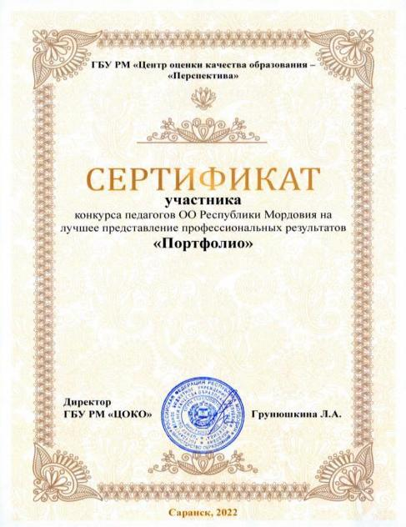
Автайкина
Валентина Александровна,
воспитатель МБДОУ «Явасский детский сад №1 комбинированного вида» ОСП «Явасский детский сад №2» Зубово-Полянского муниципального района

Slide 19
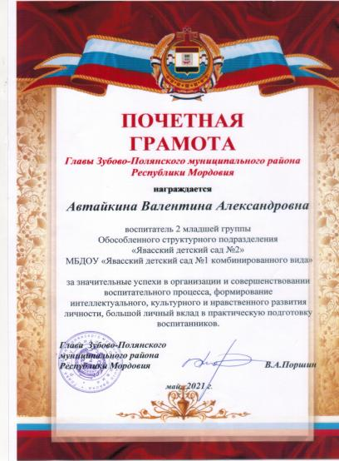

Награды и поощрения

Slide 20
